Slide 1
УЧИТЕСЬ ПОБЕЖДАТЬ С НАМИ!
АСТРАХАНСКИЙ ГОСУДАРСТВЕННЫЙ МЕДИЦИНСКИЙ УНИВЕРСИТЕТ

Slide 2
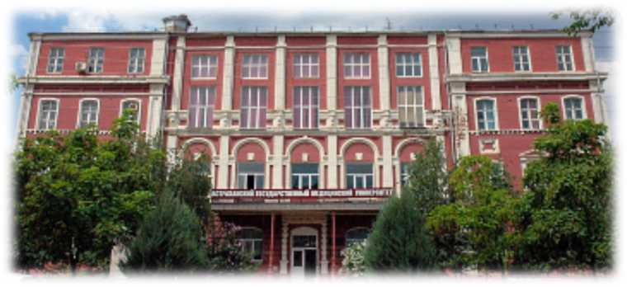
ИСТОРИЯ АСТРАХАНСКОГО ГОСУДАРСТВЕННОГО МЕДИЦИНСКОГО УНИВЕРСИТЕТА
Астраханский Государственный Медицинский Университет – старейшее высшее учебное заведение города Астрахани – был основан в 1918 году как медицинский факультет Астраханского Университета. В 1922 году был преобразован в Медицинский институт. На протяжении долгого времени студенты и преподаватели боролись с эпидемией холеры. За время существования Университет выпустил более
40 000 врачей.
В 1988 был открыт музей истории, а в 1993 году – факультеты усовершенствования врачей, последипломного образования и иностранных студентов. В 2018 Астраханский ГМУ отпраздновал свое столетие.

Slide 3
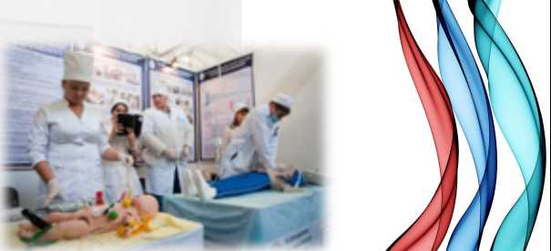
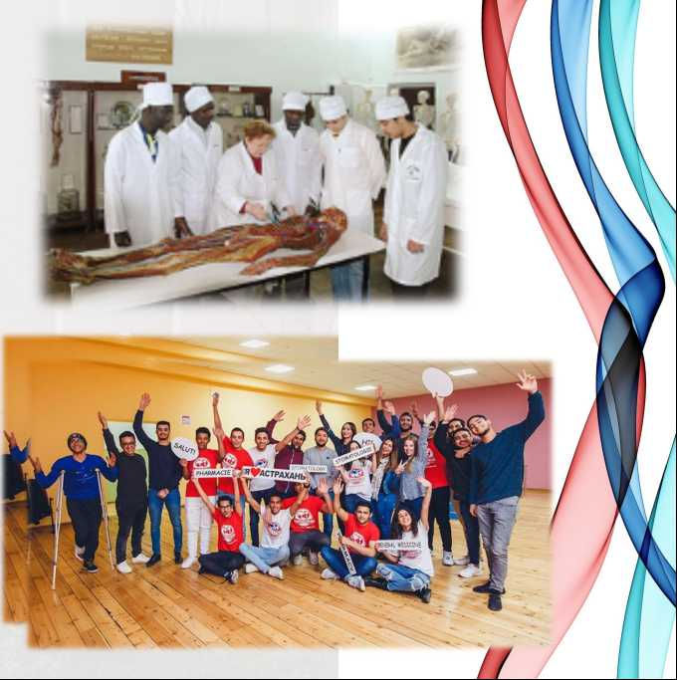
АСТРАХАНСКИЙ ГОСУДАРСТВЕННЫЙ МЕДИЦИНСКИЙ УНИВЕРСИТЕТ СЕГОДНЯ:
Более 4000 обучающихся из
32 регионов РФ обучаются в Университете;
lLl
Из них более 2500 иностранных обучающихся из
57 стран;
6 образовательных программ высшего образования;
3 языка образовательных программ высшего образования;
Более 50 образовательных программ последипломного образования;

Slide 4
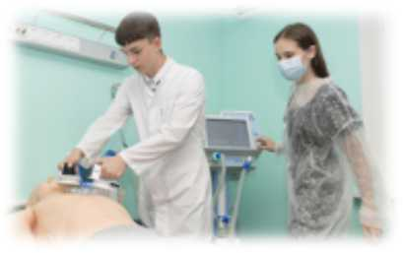
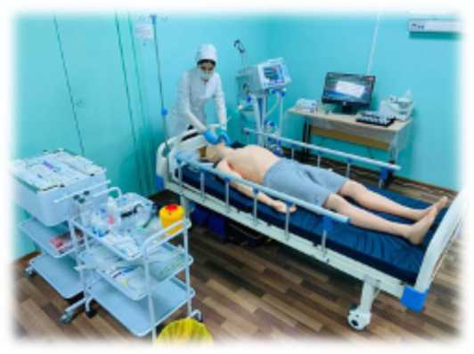
АСТРАХАНСКИЙ ГОСУДАРСТВЕННЫЙ МЕДИЦИНСКИЙ УНИВЕРСИТЕТ СЕГОДНЯ:
1-ое место в категории: «Сотрудничество, интернационализация или международная деятельность университета» среди других университетов города Астрахань;
400 кандидатов и докторов наук;
17 научных школ;
1 аккредитационно-симуляционный центр;
9 учебных корпусов;
5 студенческих
общежитий

Slide 5
НАУЧНЫЕ ШКОЛЫ АСТРАХАНСКОГО ГОСУДАРСТВЕННОГО МЕДИЦИНСКОГО УНИВЕРСИТЕТА
Иммунохимия белков-маркеров патологических состояний
Хирургия и хирургические болезни
Онкология
Педиатрия
Акушерство, гинекология и перинатология
Травматология ортопедия
Кардиология, кардиохирургия и Рентгенэндоваскулярные диагностика и лечение
Неотложные состояния в клинической практике и коморбидная патология
Неврология и нейрохирургия
Иммунопатология и аллергология
Гастроэнтерология и гепатология
Морфофункциональная организация живых систем
Патология челюстно-лицевой области
Фармакология и клиническая фармакология
Персонализированная медицина и разработка лекарств
Социально-гигиенические аспекты состояния здоровья населения.
Медицина труда и экономика здравоохранения
Эпидемиология

Slide 6
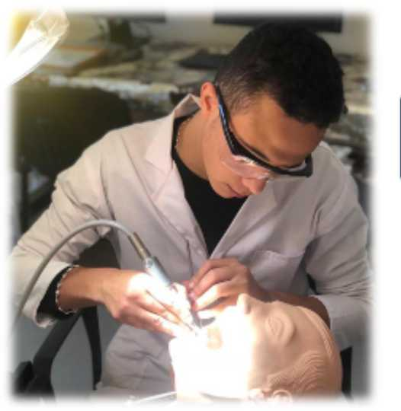
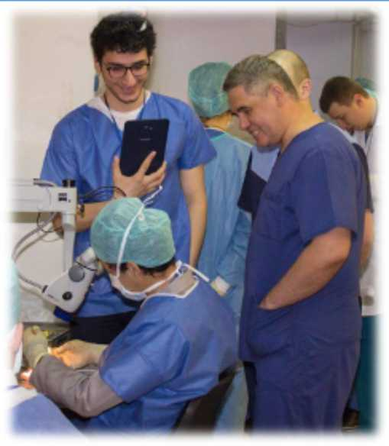
НАПРАВЛЕНИЯ ПОДГОТОВКИ ВЫСШЕГО ОБРАЗОВАНИЯ
Преподавание на английском языке
Лечебное дело
Стоматология
Преподавание на русском языке
Педиатрия
Фармация
Преподавание на французском языке
Лечебное дело
Лечебное дело
Стоматология
Стоматология
Фармация
Фармация

Slide 7
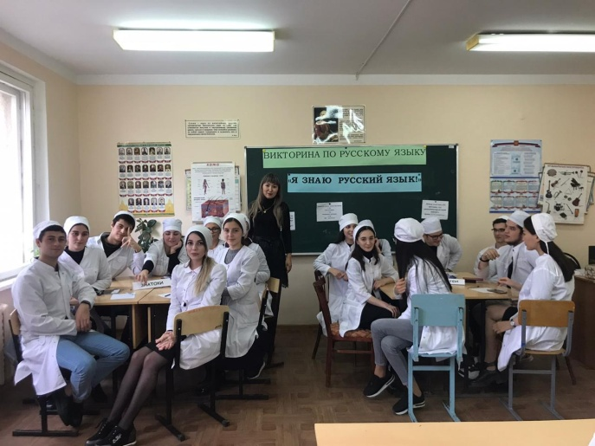
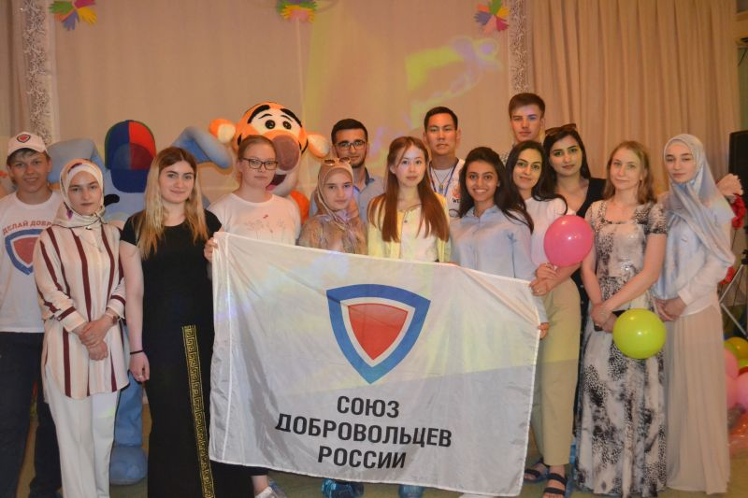
ПОДДЕРЖКА ИНОСТРАННЫХ ОБУЧАЮЩИХСЯ
Факультет Иностранных Студентов
Кафедра русского языка
Дополнительный образовательный лингвистический центр
Паспортно-визовый отдел
Школа наставничества
Школа кураторства
Волонтерство
Центр содействия трудоустройству выпускников

Slide 8
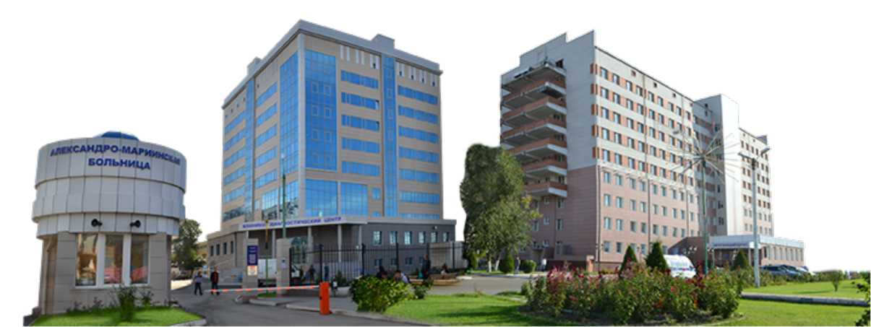
ПРАКТИКА
Астраханский ГМУ обеспечивает высокий уровень консультативно-диагностической и лечебной деятельности, которая осуществляется в тесном взаимодействии клинических кафедр и лечебных учреждений города и области

Slide 9
ПРОЖИВАНИЕ
Астраханский государственный медицинский университет имеет пять студенческих общежитий для иностранных студентов с хорошими условиями проживания.
Кухни, душевые комнаты, санузлы предназначены для общего пользования. Также в коридорах установлены камеры видеонаблюдения. В каждом общежитии есть читальный зал.
Общежития № 1, 2, 3 – коридорного типа
Общежития №4, 5 – блочного типа. Hostels
Все общежития расположены в центре города недалеко от университета.

Slide 10
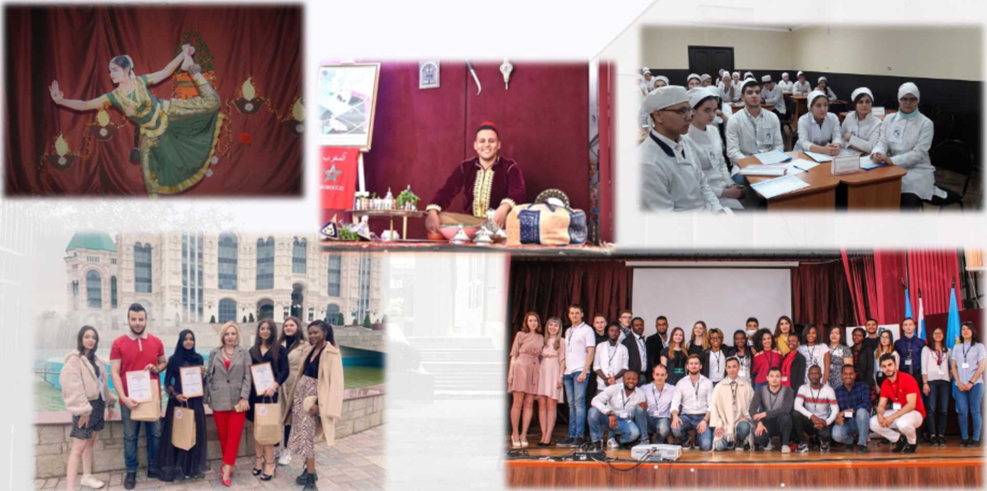
ТВОРЧЕСКАЯ ЖИЗНЬ ИНОСТРАННЫХ СТУЕНТОВ

Slide 11
УВЛЕКАТЕЛЬНОЕ ОБЩЕНИЕ И АТМОСФЕРА

Slide 12
ПРИЗНАНИЕ ДИПЛОМА АСТРАХАНСКОГО ГОСУДАРСТВЕННОГО МЕДИЦИНСКОГО УНИВЕРСИТЕТА
Более 100 выпускников Астраханского ГМУ подтвердили эквивалентность диплома в Европе, Африке, Азии, а также в США в 2021-2022 учебном году
ECFMG
A Member of Intealth
Educational Commission for Foreign Medical Graduates
NQA
DATAFLOW
Namibia • Qualifications • Authority

Slide 13
ВЫПУСК ИНОСТРАННЫХ СТУДЕНТОВ
Более 300 иностранных выпускников из 29 стран
7 дипломов с отличием
Торжественная церемония вручения диплома

Slide 14
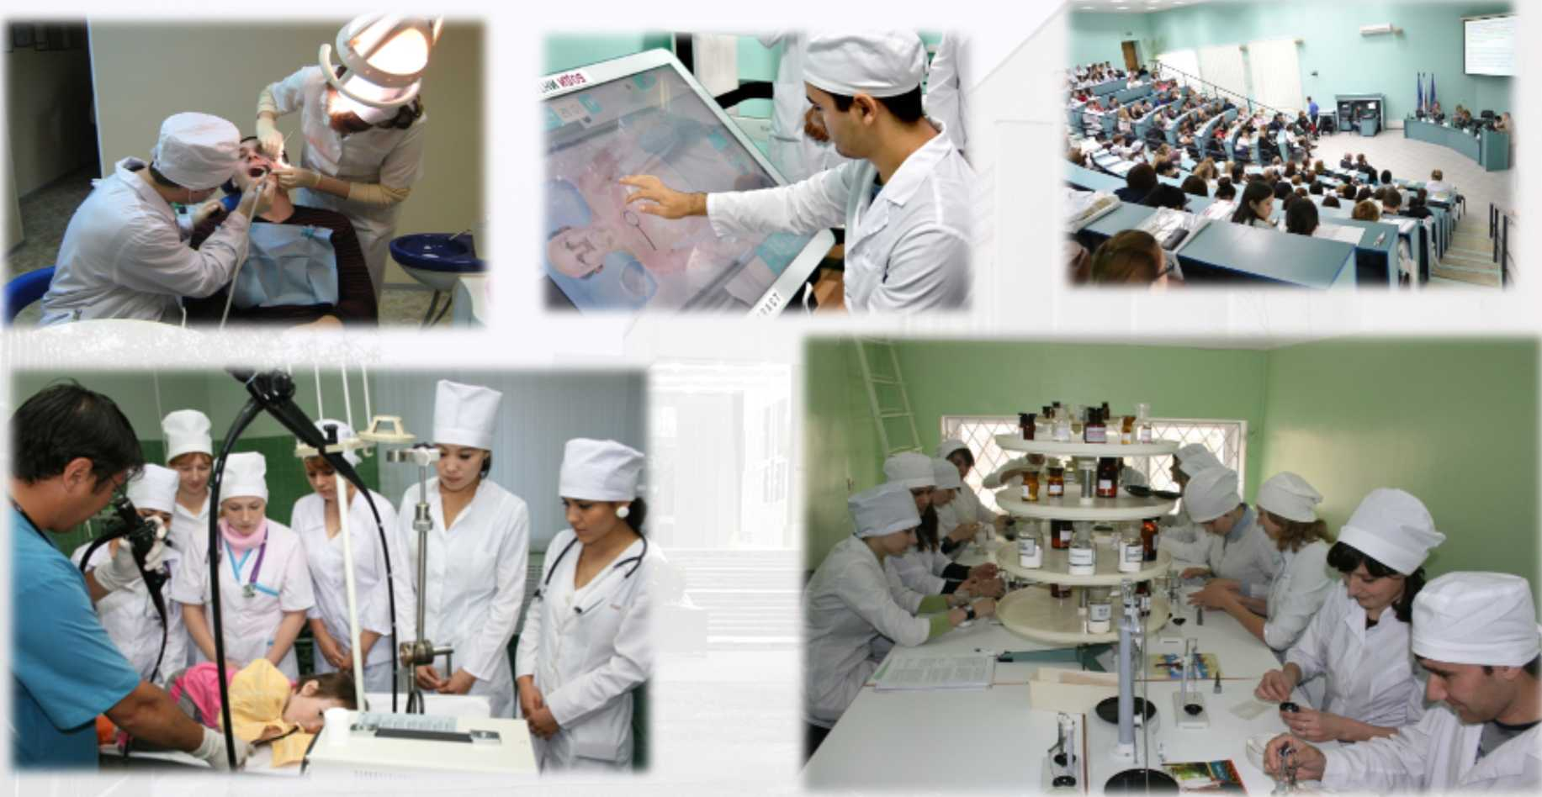
КЛИНИЧЕСКИЕ БАЗЫ

Slide 16
АСТРАХАНСКИЙ ГОСУДАРСТВЕННЫЙ МЕДИЦИНСКИЙ УНИВЕРСИТЕТ
НАШИ КОНТАКТЫ
САЙТ: http://astgmu.ru/
ТЕЛЕФОН:+7 (8512) 52-41-43
E-mail: post@astgmu.ru;

